Slide 1



CURSO DE TORÁ
Clase # 90 Interpretación de los Sueños
– Soñar con Trigo, Cebada, Higuera, Granadas, etc
SERIE 6
Por: Eliyahu BaYonah
Director Shalom Haverim Org
New York

Slide 2
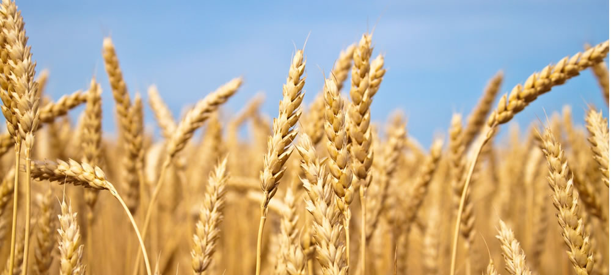
BERESHIT- ספר בראשית
Soñar con el Trigo
R. Hiyya b. Abba dijo: Si uno ve el trigo en un sueño, él verá la paz, ya que dice: “Quien pone en tu territorio la paz; Él te da de la grosura del trigo. –Salmo 147:14
Notes:
2

Slide 3
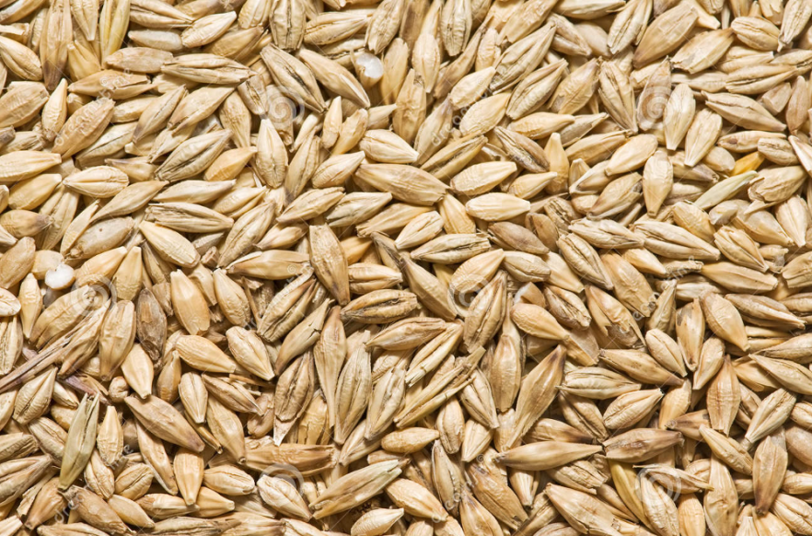
BERESHIT- ספר בראשית
Soñar con la Cebada
Si uno ve la cebada en un sueño, sus iniquidades partirán, como está dicho: tu culpa es quitada, y tu pecado expiado.
Se'orim (cebada) se iguala a sar'avon, ‘la iniquidad ha sido quitada'.
Pero dice también en Isaías 6:7
Notes:
3

Slide 4
BERESHIT- ספר בראשית
Isaias 6:7 - Vayaga al-pi vayomer hineh naga zeh al-sfateyja vesar avoneja vejatatja tejupar.
Y con ella me tocó la boca y dijo: ¡He aquí que ésta tocó tus labios! Ya ha sido quitada tu iniquidad y está perdonado tu pecado (de haber hablado así contra Israel).
R. Zera dijo: Yo no fui de Babilonia a la Tierra de Israel, hasta que vi la cebada en un sueño.
Una visita a la tierra Santa se realizó para traer una expiación por un pecado.
Notes:
4

Slide 5
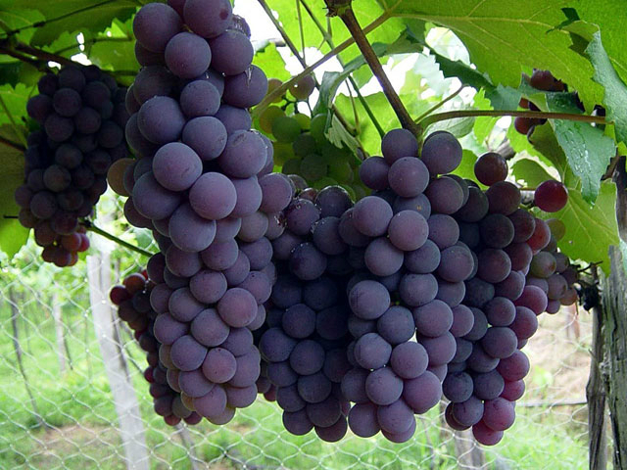
BERESHIT- ספר בראשית
Soñar con una Vid cargada de Uvas
Si uno ve en un sueño una vid cargada con fruta, su esposa no tendrá un aborto involuntario, ya que dice, “tu mujer será como parra fecunda”. –Salmo 128:3
“Tu mujer será como una vid fructífera en el seno de tu hogar. Tus hijos como retoños de olivo alrededor de tu mesa”
Notes:
5

Slide 6
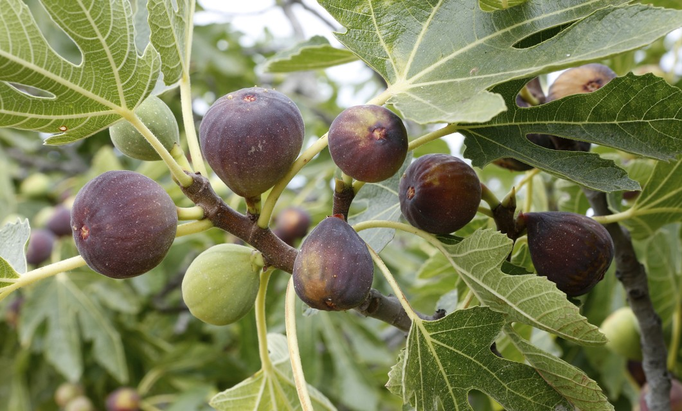
BERESHIT- ספר בראשית
Si uno ve una higuera en un sueño, su aprendizaje se conservará en su interior, ya que dice: “El que guarda la higuera comerá su fruto”. –Proverbios 27:18
“El que cuida la higuera comerá su fruto; y el que cuida a su amo será honrado"
Notes:
6

Slide 7
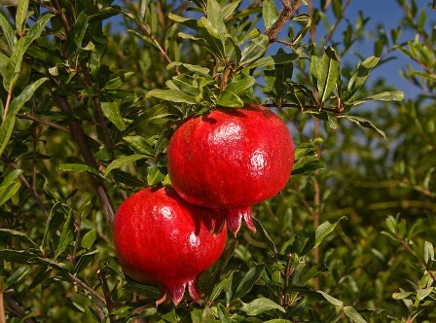
BERESHIT- ספר בראשית
Soñar con Granadas
Si uno ve las granadas en un sueño, si son pequeñas, su negocio será fructífero como una granada; si son grandes, su negocio se incrementará como una granada.
Si ve la granada partida, si él es un erudito, es podrá tener la esperanza de aprender más de la Torá, como está dicho: “Yo te haría beber vino especiado, del mosto de mis granadas;” -Cantares 8:2
Notes:
7

Slide 8
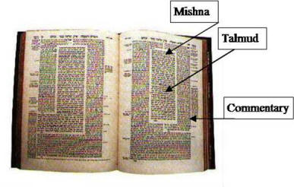
BERESHIT- ספר בראשית
“Te conduciré, te traeré a la casa de mi madre, enséñame. Te daré de beber de un vino aromático, del zumo de mi granada”
“Vino aromático” es visto de manera exegética como una referencia al Talmud, un tomo “Especias” con la Mishná intercalada adentro.
Notes:
8

Slide 9
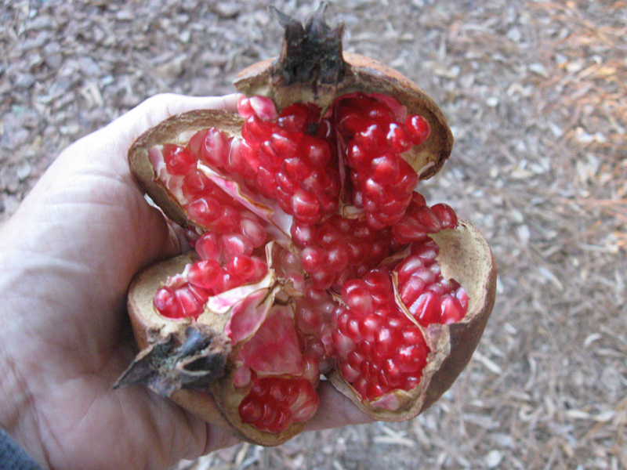
BERESHIT- ספר בראשית
Si es indocto, tendrá la esperanza de realizar preceptos, como se dice: “Tus pómulos, como una fracción de la granada abierta.” –Cantares 4:3
“Como hilo de lana carmesí son tus labios, y tu hablar es bello. Como un pedazo de granada es tu pómulo detrás del velo”
El sinnúmero de semillas representan los preceptos de la Toráh
Notes:
9

Slide 10
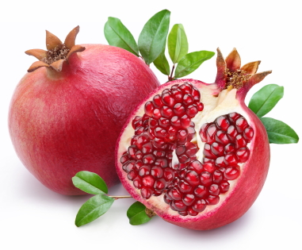
BERESHIT- ספר בראשית
¿Qué se entiende por "Tus templos '[rakothek]? - Incluso los analfabetos [rekanim] entre ti están llenos de preceptos como una granada.
Rekanim significa literalmente “los vacíos”
Notes:
10

Slide 11
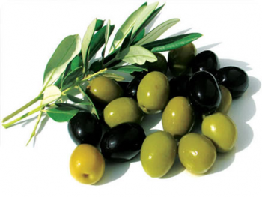
BERESHIT- ספר בראשית
Soñar con Aceitunas
Si uno ve las aceitunas en un sueño, si son pequeñas su negocio va fructificar y aumentará como una aceituna.
Esto es, si él ve el fruto; pero si él ve el árbol tendrá muchos hijos, ya que dice: “Tus hijos como plantas de olivo, alrededor de tu mesa.” –Salmo 128:3
Notes:
11

Slide 12
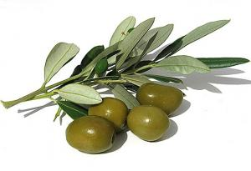
BERESHIT- ספר בראשית
Algunos dicen que si uno ve una aceituna en su sueño que adquirirá un buen nombre, como se dice, “el Señor llama tu nombre un olivo frondoso, justo y hermoso en parecer. –Jeremías 11:16
“Olivo verde, hermoso en su fruto y en su parecer, llamó el Eterno tu nombre. A la voz de recio estrépito hizo encender fuego sobre él, y quebraron sus ramas.”
Notes:
12

Slide 13

BERESHIT- ספר בראשית
Si uno ve el aceite de oliva en un sueño, el puede esperar la luz de la Torá, como está dicho, “que te traigan aceite puro de olivas machacadas para el alumbrado.” –Éxodo 27:20
Y tú ordenarás a los hijos de Israel que te traigan aceite de olivas puro, batido, para la iluminación, para encender las lámparas permanentes.
Notes:
13

Slide 14

BERESHIT- ספר בראשית
Si uno ve las palmeras en un sueño sus iniquidades han llegado a su fin, como se dice, “El castigo de tu iniquidad se ha logrado, hija de Sión.” -Lamentaciones 4, 22.
Temarin (palmera) sugiere a tammu morin, ‘finalizados son los rebeldes (pecados)’
“Se acabó tu iniquidad, hija de Tziyón; no volverá a desterrarte. Pero castigará tu iniquidad, oh hija de Edom; descubrirá tus pecados.”
Notes:
14

Slide 15
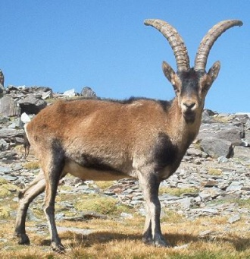
BERESHIT- ספר בראשית
Soñar con una Cabra
R. Joseph dijo: Si uno ve una cabra en un sueño, tendrá un año bendecido; si varias cabras, varios años benditos, como se dice. “Y habrá leche de cabra suficiente para tu comida” –Proverbios 27:27
“La provisión de leche de cabra para tu alimento, para el alimento de tu casa; y vida para tus doncellas”
Notes:
15

Slide 16
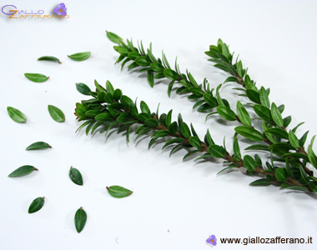
BERESHIT- ספר בראשית
Soñar con un Mirto
Si uno ve el mirto en su sueño, tendrá buena suerte con su propiedad, y si él no tiene ninguna propiedad heredará alguna de otros lugares.
Como el Mirto que tiene numerosas hojas
'Ulla dijo - según otros, se enseñaba en una Baraitha: esto es sólo si ve mirto en su tallo.
Es decir: apegada a la tierra.
Notes:
16

Slide 17
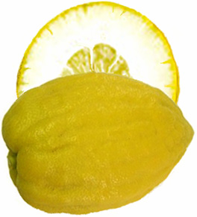
BERESHIT- ספר בראשית
Soñar con la Cidra o Cidrón
Si uno ve la cidra [hadar] en su sueño, se sentirá honrado [hadur] ante los ojos de su Creador, ya que dice: “El fruto de limones, -árbol frondoso- ramas de palmeras. –Levítico 23:40
“Y tomaréis para vosotros en el día primero, fruto de árbol hermoso (etrog citrus), ramas de palmeras y ramas de mirto y de sauces de los arroyos; y os regocijareis ante el Eterno, vuestro Dios, por espacio de siete días,”
Notes:
17

Slide 18

BERESHIT- ספר בראשית
Soñar con una Rama de Palma
Si uno ve una rama de palma en un sueño, que es sincero y singular en la devoción a su Padre en el Cielo.
La sola rama de palma que no tiene mas ramas pegadas a su tallo
Notes:
18

Slide 19
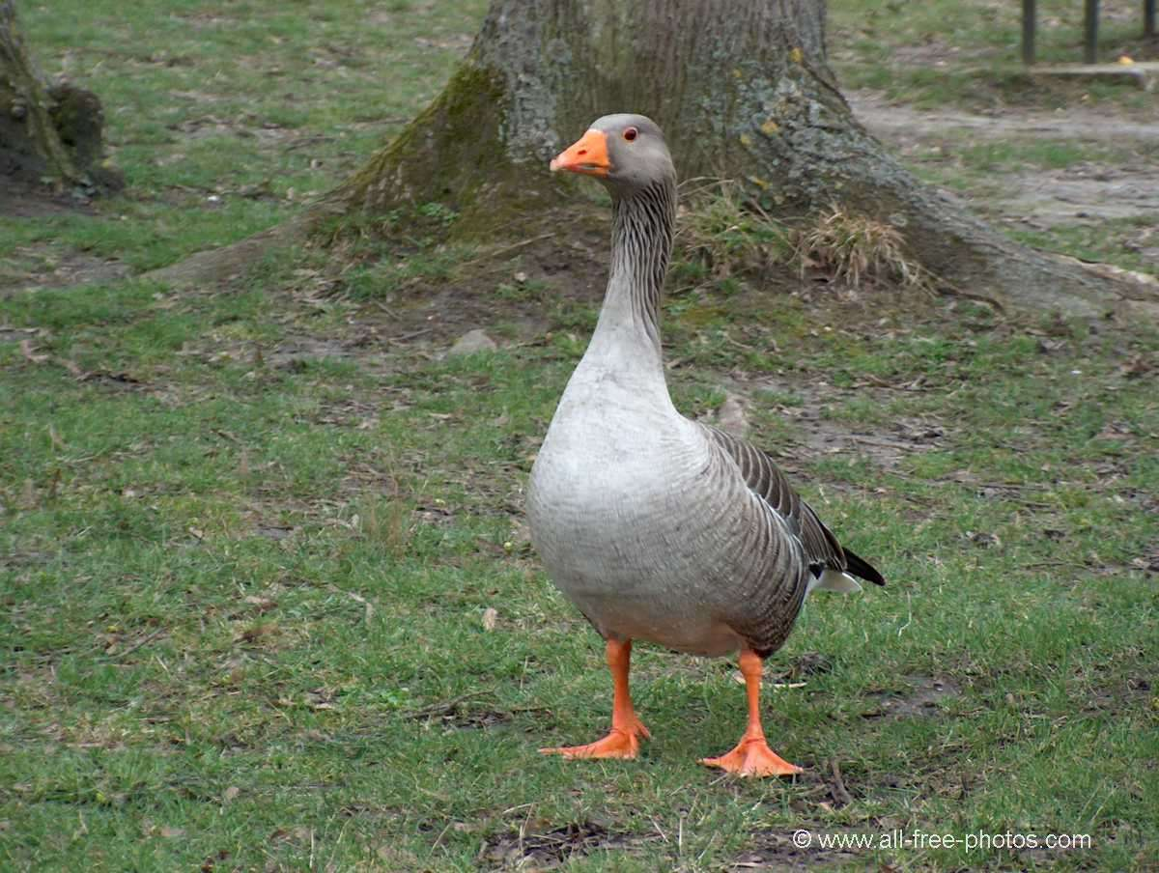
BERESHIT- ספר בראשית
Soñar con un Ganso
Si uno ve un ganso en un sueño, se puede esperar la sabiduría, ya que dice: “La sabiduría clama en voz alta, a la calle; -Proverbios 1:20
“La sabiduría en la calle pregonará, en las avenidas alzará su voz”
y el que sueña estando con uno llegará a ser jefe de una academia.
Notes:
19

Slide 20
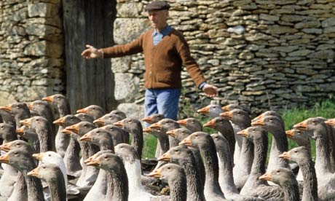
BERESHIT- ספר בראשית
R. Ashi dijo: Vi uno y estaba yo con uno, y fui elevado a una posición alta.
El se convirtió en el Rosh Yeshiva de la Academia de Matha Mehasia (un suburbio de Sura).
Notes:
20

Slide 21
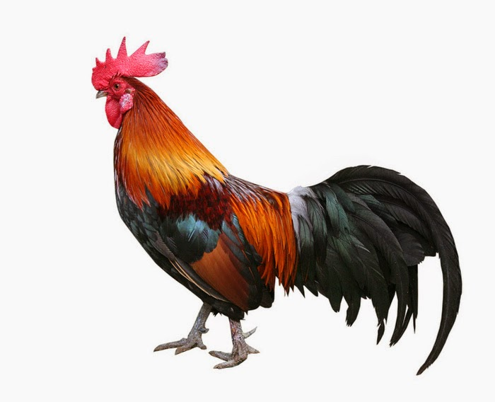
BERESHIT- ספר בראשית
Soñar con un Gallo
Si uno ve un gallo en un sueño puede esperar a un hijo de sexo masculino; si varios gallos, varios hijos; si una gallina, un hermoso jardín y regocijo.
La palabra hebrea para Gallo –Tarnegol- sugiere estas ideas.
Notes:
21

Slide 22
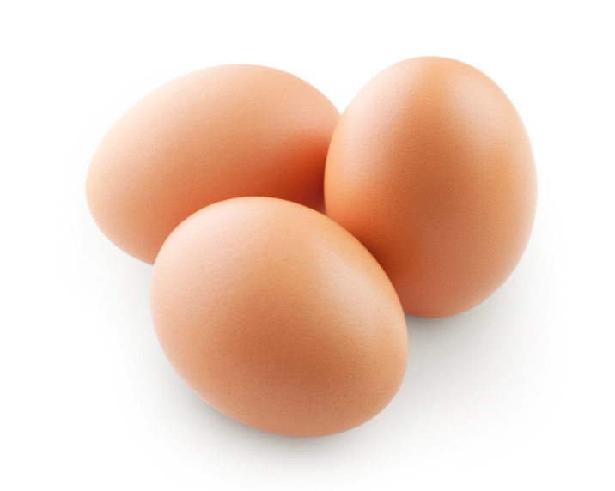
BERESHIT- ספר בראשית
Soñar con Huevos
Si uno ve huevos en un sueño, su petición se mantiene en suspenso;
Al igual que el contenido del huevo, lo cual es dudoso, siempre y cuando la cáscara no este rota. (Rashi).
si se rompen se le concedió su petición. Lo mismo con las nueces y los pepinos y todos los vasos de vidrio y todas las cosas que puedan romperse como estos.
Notes:
22

Slide 23
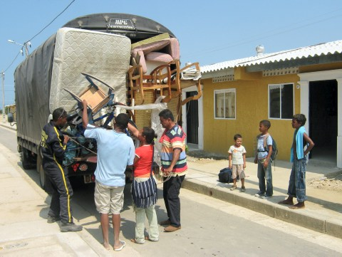
BERESHIT- ספר בראשית
Soñar Entrando a la Ciudad
Si uno sueña que entra en una gran ciudad, su deseo se cumplirá, como se dice, “ y él los condujo al puerto que deseaban.” -Salmos 107:30
“Se alegraron cuando hubo silencio, y Él los condujo al lugar deseado”
Notes:
23

Slide 24

BERESHIT- ספר בראשית
Soñar Afeitándose la Cabeza
Si uno sueña que está afeitando la cabeza, es una buena señal para él; si es la cabeza y la barba, entonces para él y para toda su familia.
Soñar con una Barca
Si uno sueña que está sentado en un pequeño barco, adquirirá un buen nombre; si en un barco grande, tanto él como toda su familia podrá adquirir uno; pero esto es sólo si es en alta mar.
Notes:
24

Slide 25

BERESHIT- ספר בראשית
Soñar si se esta Limpiando
Si uno sueña que se está limpiando a sí mismo, es un buen augurio para él, ya que se dijo: “El que se agachó rápidamente será libertado,” –Isaías 51:14
“El preso agobiado será libertado pronto; no morirá en la mazmorra, ni le faltará su pan.”
pero esto es sólo si no se limpia a sí mismo [en sueños].
Notes:
25

Slide 26
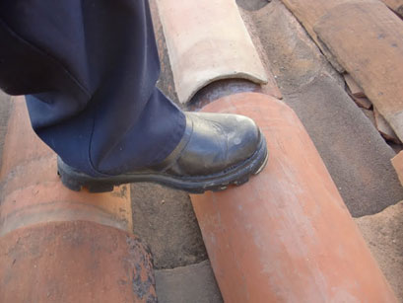
BERESHIT- ספר בראשית
Soñar con un Tejado
Si uno sueña que sube a un tejado, alcanzará una posición alta; si se está bajando, se degradará.
Abaye y Raba, sin embargo, ambos dicen que una vez que ha alcanzado un alto cargo va a permanecer allí.
Notes:
26

Slide 27
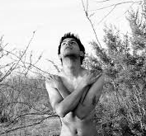
BERESHIT- ספר בראשית
Soñar Desnudo
Si uno sueña que está de pie desnudo, si es en Babilonia se quedará sin pecado,
Ketubot 110b. El que habita fuera de la Tierra de Israel es como si él adorara ídolos. Permanecer desnudo en un sueño en Babilonia, por tanto, significa estar libre de pecado.
Notes:
27

Slide 28
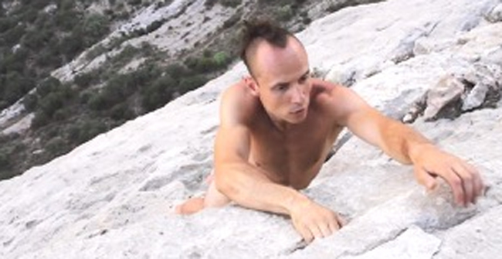
BERESHIT- ספר בראשית
si en la Tierra de Israel estará desnudo de actos piadosos.
Ketubot. 111a. El que habita en la Tierra permanece sin pecado. Permanecer desnudo en un sueño en Palestina, por tanto, significa estar desnudo de actos piadosos.
Notes:
28

Slide 29
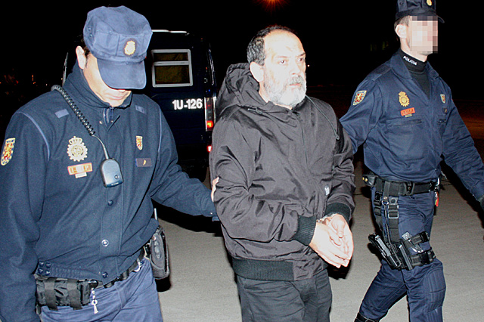
BERESHIT- ספר בראשית
Si uno sueña que ha sido detenido por la policía, la protección se le ofreció; si se le han colocado en el cuello cadenas, (como los criminales cuando se llevaban a la ejecución) protección adicional se le proporcionó.
Esto sólo es [si sueña] cadenas en el cuello, no una simple cuerda.
Notes:
29

Slide 30
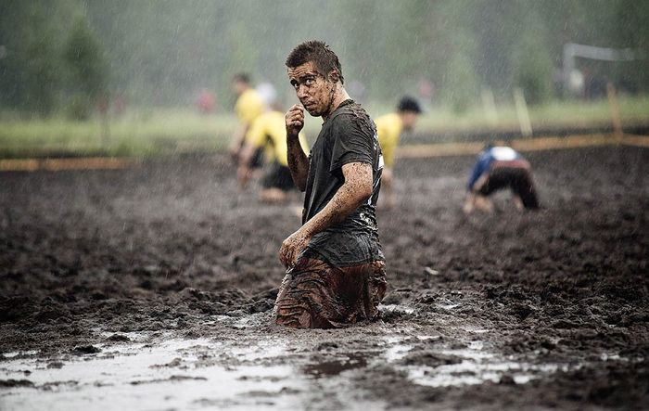
BERESHIT- ספר בראשית
Soñar caminando en un Pantano
Si uno sueña que camina en un pantano, se convertirá en el jefe de una academia; 42 si en un bosque se convertirá en el jefe de los colegiados. 43
Cañas cortas y largas en un pantano son figurativas de los alumnos de diferentes edades y niveles que asisten a la Academia.
Notes:
30

Slide 31
BERESHIT- ספר בראשית
R. Papa y R. Huna el hijo de Josué ambos tuvieron sueños.
R. Papa soñó que entró en un pantano y se convirtió en jefe de una academia.
El se convirtió en Rosh Yeshiva de Naresh, cerca de Sura.
R. Huna el hijo de R. Joshua soñó que entró en un bosque y se convirtió en jefe de los colegiados. Algunos dicen que ambos soñaron entrando en un pantano, pero R. Papa llevaba un tambor (anuncia algo importante) se convirtió en jefe de la academia, mientras que R. Huna el hijo de R. Joshua que no llevaba un tambor se convirtió en el jefe de los colegiados . R. Ashi dijo: soñé que entré en un pantano y llevaba un tambor e hice un ruido fuerte con él.
Notes:
31

Slide 32
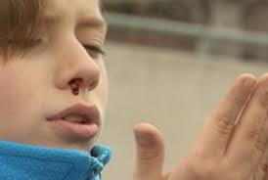
BERESHIT- ספר בראשית
Un Tanna recitó en presencia de R. Nahman b. Isaac: Si uno sueña que está sufriendo derrame de sangre, sus iniquidades son perdonadas.
Los pecados se describen como el carmesí, Isaías I, 18.
Pero ha sido enseñado: Sus iniquidades se cuentan? - ¿Qué se entiende por contado? Se refiere a ser perdonado.
Notes:
32

Slide 33
BERESHIT- ספר בראשית
Un Tanna recitó en presencia de R. Shesheth: Si uno ve una serpiente en un sueño, significa que la vida está asegurada; (Debido a que la serpiente come el polvo de lo cual siempre hay abundancia.) si le muerde se duplicará; si mata que va a perder su vida.
R. Shesheth le dijo: [En este caso] tanto más se duplicará la vida!
Esto no es así, sin embargo; R. Shesheth [explicó así] porque vio una serpiente en su sueño y lo mató.
El quiso darle una interpretación favorable al sueño.
Notes:
33

Slide 34

BERESHIT- ספר בראשית
Un Tanna recitó en presencia de R. Johanan: Todo tipo de bebidas son una buena señal en un sueño, excepto el vino; a veces uno puede beber y resulta bien ya veces uno puede beber y resulta enfermo.
"A veces uno puede beber y resulta bien", como se dice: El vino que alegra el corazón del hombre ". – Salmos 104: 15
“El vino alegra el corazón del hombre haciendo brillar el rostro mas que el aceite, y el pan sustenta el corazón del hombre.”
Notes:
34

Slide 35
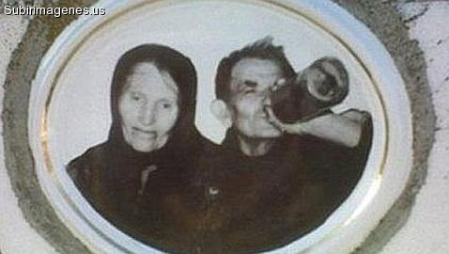
BERESHIT- ספר בראשית
'A veces uno puede beber y resulta enfermo ", como se dice: “Den vino añejo al que está decaído, y vino al que tiene amargado el espíritu” -Proverbios 31: 6
Dijo R. Johanan á el Tanna: Enseña que para un estudioso siempre es bueno, ya que dice: “Anden, coman de mi pan y beban vino de mi mixtura.” –Proverbios 9: 5
Notes:
35

Slide 36
Fuentes: Torah, Talmud, Jewish Concepts, Wikipedia, Kabbalah Online, Zohar, Rambán, Rashí, Maimonides, Bereshit con Rashí, El Jumash,
Derechos Reservados Shalom Haverim Org
http://www.shalomhaverim.org
Director: -
ELIYAHU BAYONA BEN YOSEF
15 de Tevet 5776 – 27 Diciembre, 2015- Monsey New York

